Slide 1
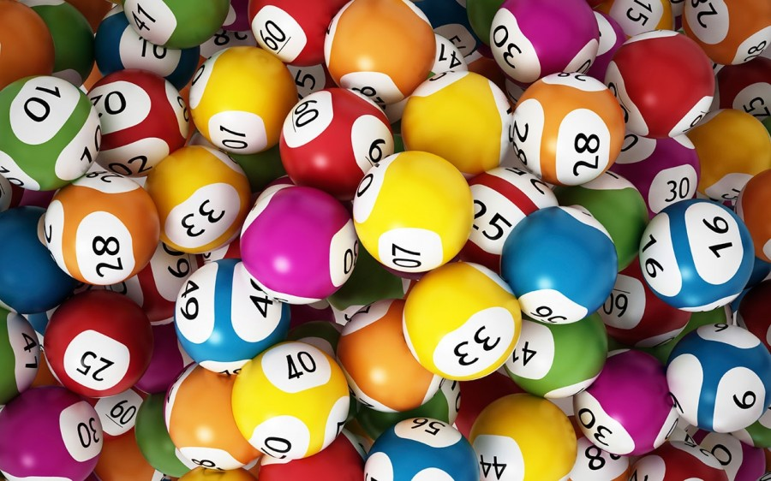
Реализация лотереи при помощи смарт-контракта на Solidity
Анисова П.А., ТБЧ18-1м

Slide 2

Правила лотереи
Ограничение в 5 пользователей
Пользователь должен заплатить 0,1 эфира, чтобы присоединиться к лотерее
Один и тот же пользователь может присоединиться только один раз
Владелец договора может присоединиться к лотерее
Когда присоединяются 5 пользователей, выбирается победитель
Победитель получает все деньги
Новая лотерея начинается, когда выбран очередной победитель

Slide 3
Функция присоединения к игре
function join() public payable {
require(msg.value == 0.1 ether, "Must send 0.1 ether"); // проверка размера ставки
require(joinedAlready(msg.sender) == false, "User already joined"); //проверка уникальности юзера
participants[participantsCount] = msg.sender; //добавляем нового участника
participantsCount++; //увеличиваем число участников
if (participantsCount == 5) {
selectWinner(); //если достигли 5 участников, то выбираем победителя
}

Slide 4
Проверка на уникальность юзера
function joinedAlready(address _participant) private view returns(bool) {
for(uint i = 0; i < participantsCount; i++) { //проходимся по всем юзерам
if (participants[i] == _participant) {
return true; //нашли, выходим
}
}
return false;//не нашли, выходим
}

Slide 5

Выбор победителя
function selectWinner() private returns(address) {
address winner = participants[randomNumber()]; //случайный выбор пользователя
winner.transfer(address(this).balance); //переводим все деньги ему
delete participants; //очищаем список участников
participantsCount = 0; //обнуляем счетчик участников
return winner; //возвращаем адрес победителя
}

Slide 6
Полный код
contract Lottery {
address[5] participants;
uint8 participantsCount = 0;
uint randNonce = 0;
function join() public payable {
require(msg.value == 0.1 ether, "Must send 0.1 ether");
require(joinedAlready(msg.sender) == false, "User already joined");
participants[participantsCount] = msg.sender;
participantsCount++;
if (participantsCount == 5) {
selectWinner();
}
}
function joinedAlready(address _participant) private view returns(bool) {
for(uint i = 0; i < participantsCount; i++) {
if (participants[i] == _participant) {
return true;
}
}
return false;
}
function selectWinner() private returns(address) {
address winner = participants[randomNumber()];
winner.transfer(address(this).balance);
delete participants;
participantsCount = 0;
return winner;
}
function randomNumber() private returns(uint) {
uint rand = uint(keccak256(abi.encodePacked(now, msg.sender, randNonce))) % 10;
randNonce++;
return rand;
}
}

Slide 7
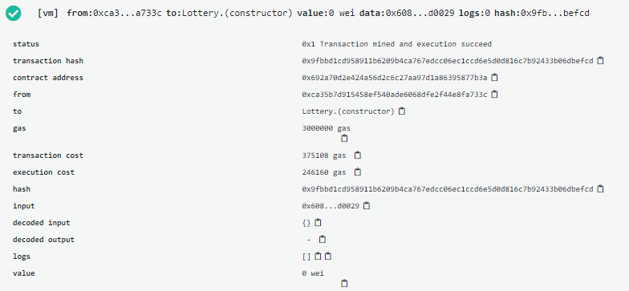
Развертывание смарт-контракта

Slide 8
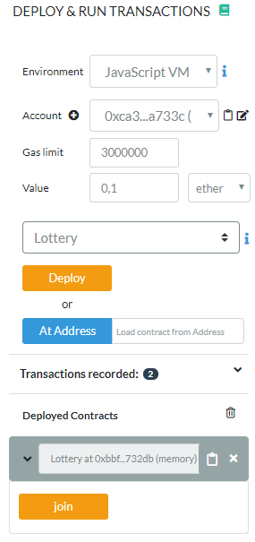
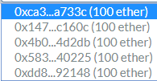
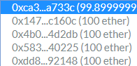
Процесс игры
Транзакция со вступлением в игру
Аккаунты до вступления в лотерею
Первый участник (автор контракта) вступил в игру

Slide 9
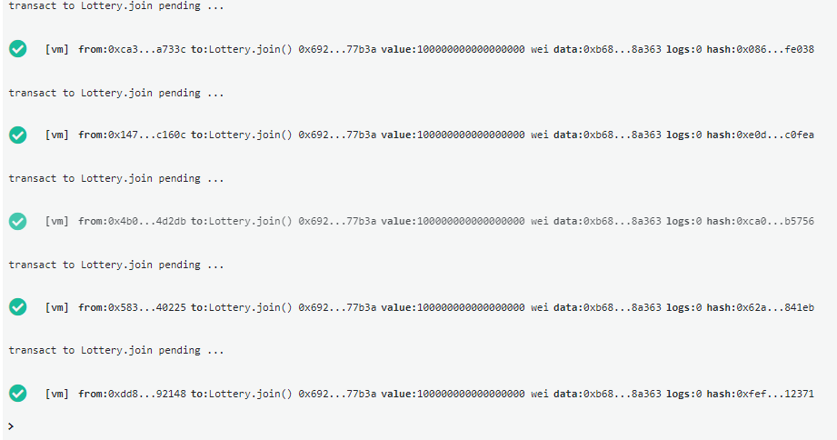
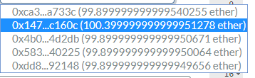

Конец игры
Все игроки присоединились к игре
Второй игрок выиграл 0,5 эфира

